Slide 1
Bildungsplan 2016: Geschichte
Konzeptionelle Grundlagen

Slide 2
Meilensteine
September 2013
September 2014
Herbst 2015
September 2016
Erprobung:
Grundschule
(Kl. 1-4)
Sek I (Kl. 5/6)
Erprobung:
Grundschule (Kl. 1-4)
Sek I (Kl. 7/8)
Gymn. (Kl. 7/8)
Anhörungs-fassungen sämtlicher Bildungspläne
Inkrafttreten sämtlicher Bildungspläne
Regionale Lehrkräftefortbildung (Grundschule, Sekundarstufe I)
Regionale LFB (Gymnasium)
2
Notes:
Wichtige Meilensteine der Bildungsplanreform 2016:
Erstmals erfolgt bei der Weiterentwicklung von Bildungsplänen für allgemein bildende Schulen ein systematischer Praxistest über zwei Schuljahre hinweg.
Im Schuljahr 2013/2014 fand die Erprobung der Bildungspläne für die Grundschule in den Klassen 1 bis 4 sowie für den gemeinsamen Plan der Sekundarstufe I für die Klassen 5 und 6 statt.
Im Schuljahr 2014/2015 wird die Erprobung erweitert. Erprobt werden im aktuellen Schuljahr der Bildungsplan der Grundschule im Hinblick auf bislang noch nicht erprobte Fächer in den Standardstufen 2 und 4 (Klassen 1 bis 4), der gemeinsame Plan in der Standardstufe Hauptschulabschluss (WRS und GMS Klassen 7; RS Klassen 7 und 8) sowie die Standardstufe 8 des gymnasialen Plans (Klassen 7 und 8).
Im Herbst 2015 werden die Anhörungsfassungen aller drei Bildungspläne vorliegen. In die Anhörungsfassungen werden Rückmeldungen eingearbeitet sein (z. B. aus den Erprobungen, aus verschiedenen Gremien, aus der Kultusverwaltung und Einzeleingaben).
Die Bildungspläne treten zum Schuljahr 2016/2017 in Kraft.
Die Lehrkräftefortbildung als Unterstützungsangebot für Schulen startet bereits vor der Einführung der Bildungspläne, um deren Implementierung optimal zu begleiten.
Die beschriebenen Meilensteine sollen im Folgenden detaillierter dargestellt werden.

Slide 3
Bildungsplan 2016: Fortbildungskonzeption
Baustein 1: Schulleitungen (überfachlich)
Baustein 2: Lehrkräfte (überfachlich)
Baustein 3: Lehrkräfte (fachlich)
Baustein 4: Verstetigung (fachlich)

Slide 4
Implementierung - Fortbildungskonzeption
Fachschaften
Lehrkräfte
Kollegium
Weitergabe,
Diskussion
Schulleitung
Fachfortbildungen
Intention, Implementierungs-konzept
Intention, Implementierungs-konzept
Fachberater/innen Bildungsplan
Fachberater/innen Unterricht
Fachschaften
RPen, SSÄ
1
2
3
4
Schulentwicklungsprozess (ggf. mit Unterstützung FBS)
4
Notes:
Die Fortbildungskonzeption zur Implementierung der Bildungspläne 2016 („Vier-Bausteine-Modell“) schließt Informationen für Schulleitungen, Angebote für alle Schulen und Fachfortbildungen für Lehrkräfte ein.
I) Information der Schulleitungen (1. Baustein):
Um die Information aller Schulleitungen sicherzustellen, werden in Dienstbesprechungen Aufbau und Intention der Bildungspläne dargestellt. Zudem wird die Fortbildungskonzeption (Vier-Bausteine-Modell) vorgestellt.
II) Schulinterne Fortbildungsveranstaltungen zu den Intentionen der Bildungspläne und den übergreifenden
Gelingensbedingungen für eine erfolgreiche Umsetzung (2. Baustein):
Alle Kollegien erhalten die Möglichkeit, die übergreifenden Grundlagen der Bildungsplanreform im Rahmen einer schulinternen Fortbildungsveranstaltung kennenzulernen und sich damit auseinanderzusetzen. Zur Durchführung dieser Veranstaltungen werden Fachberater/innen, sogenannte Bildungsplanberater, speziell qualifiziert.
III) Fortbildungsangebote zu den Fächern, Fächerverbünden und Wahlpflichtfächern (3. Baustein):
Im Hinblick auf den Bildungsplan der Grundschule und den gemeinsamen Plan der Sekundarstufe I sind seit September 2013 Konzeptionsgruppen für alle Fächer eingerichtet, die ab dem Schuljahr 2016/17 in den Klassenstufen 1/2 sowie 5/6 unterrichtet werden.
Im Schuljahr 2014/15 beginnen die Konzeptionsgruppen für die Fächer und Wahlpflichtfächer mit ihrer Arbeit, die ab dem Schuljahr 2017/18 in Klasse 7/8 starten.
Bildungsplan des Gymnasiums: Seit Januar 2014 werden in den Konzeptionsgruppen Gymnasium (ZPGn) die Fortbildungsveranstaltungen für den gymnasialen Bildungsplan vorbereitet.
Die ZPGn der Fächer für die Standardstufe 6 (bzw. 2. Fremdsprache Standardstufe 8) multiplizieren die Fortbildungskonzeptionen im Rahmen von Erlasslehrgängen an alle Fachberaterinnen und Fachberater der entsprechenden Fächer im Jahr 2015 (größtenteils in 15/1).
Ab Januar 2015 werden die ZPGn der Fächer für die Standardstufe 8 beauftragt, um mit mindestens einem Jahr Vorlauf regionale Fortbildungen anbieten zu können.
IV) Schulinterne Weitergabe der Erkenntnisse aus den Fortbildungsveranstaltungen (4. Baustein):
In jeder Schule wird die Weitergabe der Erkenntnisse aus den Fortbildungsveranstaltungen sichergestellt, um diese allen betroffenen Lehrkräften zugänglich zu machen, damit die fachliche Umsetzung erfolgen kann.

Slide 5
Genese des Bildungsplans 2016
Bildungsplan 2004: Standardbasierung und Kompetenzorientierung
Fachdidaktik: Weiterentwicklung der Kompetenzmodelle
Fortbildung: ZPG-Prozess seit 2009

Slide 6
Anlass und Herausforderungen
Horizontale Abstimmung
Berufliche Bildung
Gemeinsamer Bildungsplan Sek I
Bildungsplan Gymnasium
Vertikale Abstimmung
Bildungsplan Grundschule
Weiterentwicklung der Kompetenzformulierungen – Präzisierung und Abstimmung mit KMK-Standards
4
Notes:
Kompetenzorientierung:
Seit dem Schuljahr 2004/2005 gelten in Baden-Württemberg für die allgemein bildenden Schulen Bildungsstandards, die festschreiben, über welche Kompetenzen Schülerinnen und Schüler zu einem bestimmten Zeitpunkt verfügen müssen. Ein Kernelement der Bildungsplanreform bildet die konsequente Weiterentwicklung der Kompetenzformulierungen.
Nicht durchgängig präzise Kompetenzformulierungen in den bestehenden Bildungsplänen sorgten mitunter für Unklarheiten in den Anforderungen und für große Stofffülle, die durch das Bestreben entstand, bestmöglich auf die Prüfungen vorzubereiten. Hier soll deutlich nachgebessert werden.
Leitlinie neuer Lehr- und Bildungspläne sind in allen Ländern die Bildungsstandards der Kultusministerkonferenz (KMK), die als gemeinsamer und verbindlicher Bezugsrahmen für die Qualitätssicherung und Qualitätsentwicklung an Schulen dienen. Diese liegen z. B. für die Fächer Deutsch, Mathematik, Englisch, Französisch sowie die Naturwissenschaften vor. Im Rahmen der Bildungsplanreform 2016 erfolgt ein systematischer Abgleich mit allen vorliegenden KMK-Bildungsstandards.
Zum Abbau von Bildungshürden und positiven Umgang mit Heterogenität sollen darüber hinaus die horizontale und die vertikale Abstimmung der Bildungsgänge beitragen:
Vertikale Abstimmung:
Auch die vertikale Abstimmung im Hinblick auf Bildungsanschlüsse soll gewährleistet werden, sowohl zwischen Grundschulen und weiterführenden Schulen als auch hin zu den beruflichen Bildungsgängen. In den Kommissionen für den gemeinsamen Bildungsplan und für den Plan für das Gymnasium wirken beispielsweise Vertreterinnen und Vertreter von beruflichen Schulen mit, um auch hier die Übergänge zwischen den Schularten zu optimieren.
Für die verschiedenen Sonderschultypen, die die Bildungsgänge der allgemeinen Schulen führen, wird der Prozess von sogenannten Lesegruppen (bestehend aus erfahrenen Sonderpädagoginnen und Sonderpädagogen und Seminarvertretern) begleitet.
Überdies bilden die Leitperspektiven, die fächerübergreifend und spiralcurricular in die Bildungspläne integriert sind, einen roten Faden, der in der Grundschule beginnt und in den weiteführenden allgemein bildenden Schulen seine Fortsetzung findet.
Horizontale Abstimmung:
Durch schulartübergreifend abgestimmte Kompetenzen und Inhalte wird die horizontale Durchlässigkeit zwischen den Bildungsgängen erhöht. Der Bildungsplan für das Gymnasium wird in enger Abstimmung mit dem gemeinsamen Bildungsplan für die Sekundarstufe I entwickelt.
Im Sinne einer höheren Durchlässigkeit zwischen den Schularten werden schulartspezifische Fächerverbünde aufgegeben.
Zudem wird der Beginn der Fremdsprachen vereinheitlicht.
Kompetenzorientierung
Seit dem Schuljahr 2004/2005 gelten in Baden Württemberg für die allgemein bildenden Schulen Bildungsstandards, die festschreiben, über welche Kompetenzen Schülerinnen und Schüler zu einem bestimmten Zeitpunkt verfügen müssen.
Kernelement der Bildungsplanreform bildet die konsequente Weiterentwicklung der Kompetenzformulierungen.
Nicht durchgängig präzise Kompetenzformulierungen in den bestehenden Bildungsplänen sorgten mitunter für Unklarheiten in den Anforderungen und für die große Stofffülle, die durch das Bestreben entstand, bestmöglich auf die Prüfungen vorzubereiten. Hier soll deutlich nachgebessert werden.
Leitlinien neuer Lehr- und Bildungspläne sind in allen Bundesländern die Bildungsstandards der Kultusministerkonferenz(KMK) , die als gemeinsamer und verbindlicher Bezugsrahmen für die Qualitätssicherung und Qualitätsentwicklung an Schulen dienen. Diese liegen zum Beispiel für die Fächer Deutsch, Mathematik, Englisch, Französisch sowie die Naturwissenschaften vor. Im Rahmen der Bildungsplanreform 2016 erfolgt eine systematische Abgleich mit allen vorliegenden KMK-Bildungsstandards.
Zum Abbau von Bildungshürden und positiven Umgang mit Heterogenität sollen darüber hinaus die horizontale und die vertikale Abstimmung der Bildungsgänge beitragen:
Vertikale Abstimmung:
Auch die vertikale Abstimmung im Hinblick auf Bildungsanschlüsse soll gewährleistet werden, sowohl zwischen Grundschulen und weiterführende Schulen als auch hin zu den beruflichen Bildungsgängen. In den Kommissionen Für den gemeinsamen Bildungsplan und für den Plan für das Gymnasium wirken beispielsweise Vertreterinnen und Vertreter von beruflichen Schulen mit, um auch hier die Übergänge zwischen den Schularten zu optimieren.
Für die verschiedenen Sonderschultypen, die die Bildungsgänge der allgemeinen Schulen führen, wird der Prozess von sogenannten Lesegruppen (bestehend aus erfahrenen Sonderpädagoginnen und Sonderpädagogen und Seminarsvertretern) bekleidet.
Über dies gelten die Leitperspektiven, die fächerübergreifend und spiralcurricular in die Bildungspläne integriert sind, einen roten Faden, der in der Grundschule beginnt und in den weiterführenden allgemein bildenden Schulen seiner Fortsetzung findet.
Horizontale Abstimmung:
Durch schulartübergreifend abgestimmte Kompetenzen und Inhalte wird die horizontale Durchlässigkeit zwischen den Bildungsgängen erhöht. Der Bildungsplan Gymnasium wird in enger Abstimmung mit dem gemeinsamen Bildungsplan für die Sekundarstufe I entwickelt. Der Gymnasialplan ist damit ein durchgängiger, insofern eigenständiger, aber nicht unabhängiger Bildungsplan.
Im Sinne einer höheren Durchlässigkeit zwischen den Schularten werden schulartspezifische Fächerverbünde aufgegeben. Zudem wird der Beginn der Fremdsprachen vereinheitlicht.

Slide 7
BP-Kommissionen: Auftrag
Weiterentwicklung von:
Standardbasierung
Kompetenzorientierung
Verstärkung der Fachlichkeit:
Auflösung der schulartspezifischen Fächerverbünde
Lebensweltbezug
Präzisierung der Anforderungen für:
Lehrkräfte
Schüler/innen

Slide 8
Aufbau der Bildungspläne
Leit-
perspektiven
Vorwort
Einführung
Fachpläne
Operatoren
Leitgedanken
Prozessbezogene Kompetenzen
Inhaltsbezogene Kompetenzen
Leit-perspektiven
fachübergreifende,
spiralcurriculare Verankerung
Glossar
9
Notes:
Vorwort und Einführung:
In einem Vorwort wird Herr Minister Andreas Stoch MdL auf Anlass und Bedeutung der Bildungsplanreform 2016 eingehen.
Der Orientierung an den Werten der christlich-abendländischen Kultur wird im Rahmen der Bildungsplanreform umfassend Rechnung getragen. Die Reform fußt auf den diesbezüglichen Vorgaben des Grundgesetzes und der Landesverfassung Baden-Württembergs.
Diese übergeordnete Orientierung, der damit einhergehende Bildungs- und Erziehungsauftrag und auch die Leitperspektiven werden im Vorwort und der Einführung des Bildungsplans deutlich herausgestellt werden. Dort sollen auch weitere Themen von übergeordneter Bedeutung benannt werden, beispielsweise Demokratieerziehung, Inklusion, kulturelle Bildung oder Bewegungserziehung.
Fachpläne:
Auf der Ebene der Fachpläne werden Bildungsziele umgesetzt und konkretisiert.
Die neuen Fachpläne werden aus vier Teilen bestehen:
Leitgedanken,
prozessbezogene Kompetenzen,
Standards für inhaltsbezogene Kompetenzen,
Operatoren.
Die neuen Fachpläne werden klar strukturierte Kompetenzbeschreibungen mit Aufschlüsselungen in Teilkompetenzen und einer Verweisstruktur zwischen Einzelkompetenzen enthalten.
Die Leitperspektiven werden im Vorwort, in der Einführung und in den Leitgedanken zu jedem Fach genannt und in den Fachplänen konkret verankert.

Slide 9
Bildungsplan Geschichte
Lernen im 21. Jahrhundert: Standardbasierung und Kompetenzorientierung
Verschränkung:
Prozessbezogene Kompetenzen
Inhaltsbezogene Kompetenzen
Verweise
Begriffe: Kumulatives Lernen
Operatoren: Transparenz der Anforderungen (überarbeitet, abgestimmt mit Geo, Gk und W)
Leitperspektiven: Gesellschaftliche Herausforderungen im 21. Jahrhundert

Slide 10
Struktur der Fachpläne
Bildungsabschnitte: Grundschule, HSA, MSA, Abitur
Ende des Bildungs-abschnitts
Prozessbezogene Kompetenzen
übergreifend, allgemeine Ziele des Fachs betreffend
Verknüpfung / Verweise
Standards für inhaltsbezogene Kompetenzen
Kompetenzbeschreibung
Teilkompetenzen mit Kenntnissen
Standards für jeweilige Stufe
Standardstufen: 2 - 4 (Grundschule)
OS - HSA - MSA (gemeinsamer Plan)
6 - 8 - 10 - 12 (Gymnasium)
10
Notes:
Die prozessbezogenen Kompetenzen:
Sie sind auf das Ende des jeweiligen Bildungsganges bezogen, z. B. bei der Sekundarstufe I (Sek I) auf den Mittleren Schulabschluss (MSA).
Sie formieren sich im Bildungsprozess (daher prozessbezogen) und bilden diejenigen Kompetenzen ab, die sich im Laufe des Entwicklungsprozesses über die gesamte Sekundarstufe I (also i.d.R. bis Klasse 10) individuell herausbilden.
Sie nicht auf Standardstufen, sondern auf den gesamten Bildungsgang bezogen. Darüber hinaus sind sie nicht an spezifische Inhalte gebunden. Sie konkretisieren sich aber in den Standards für inhaltsbezogene Kompetenzen.
Im Gegensatz zu den prozessbezogenen Kompetenzen gilt für die Standards für inhaltsbezogene Kompetenzen Folgendes:
Sie sind auf einzelne Stufen bezogen, beim gemeinsamen Plan der Sekundarstufe I also jeweils auf die Orientierungsstufe (OS), den Hauptschulabschluss (HSA) und den MSA.
Sie zeigen auf, an welchen Inhalten die Kompetenzen bis zu der jeweiligen Standardstufe erworben werden (daher der Begriff „inhaltsbezogene Kompetenzen“).
Sie definieren die fachlichen Anforderungen an die Schülerinnen und Schüler und legen möglichst konkret und präzise fest, über welche fachlichen Kompetenzen die Schülerinnen und Schüler am Ende der jeweiligen Standardstufe verfügen sollen.

Slide 11
Prozessbezogene Kompetenzen

Slide 12
Standards für inhaltsbezogene Kompetenzen
Kompetenzbeschreibung: Didaktische Perspektive
Teilkompetenzen: E-Niveau = G8
Summe der Teilkompetenzen = Kompetenzbeschreibung
Begriffe
Operatoren
Verweise

Slide 13
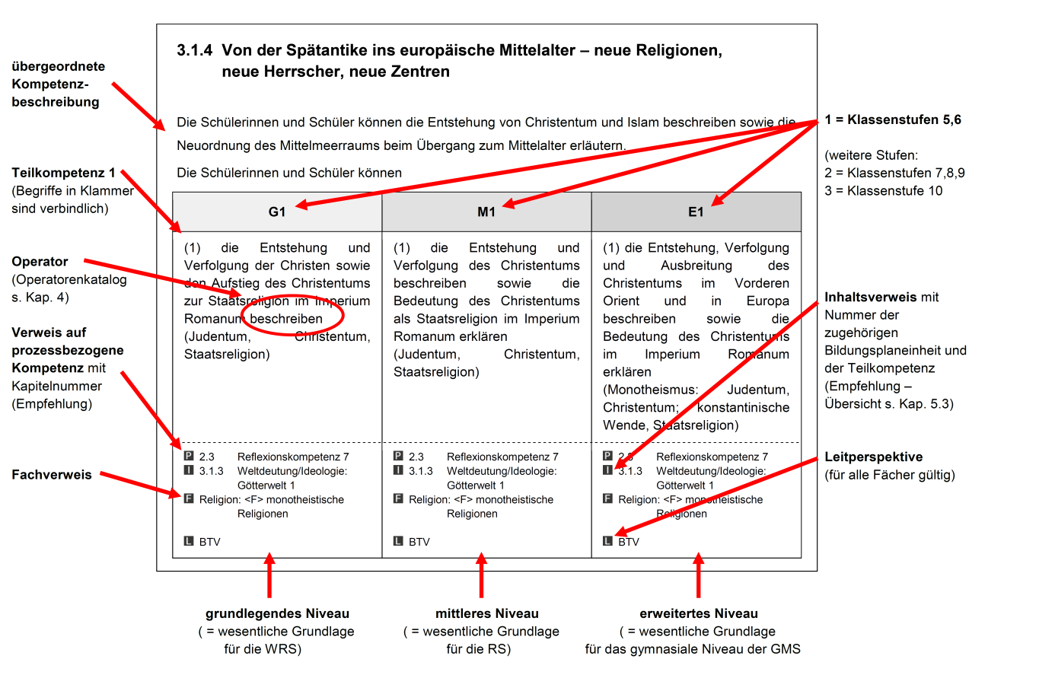
Standards für inhaltsbezogene Kompetenzen (SekI-Plan)

Slide 14
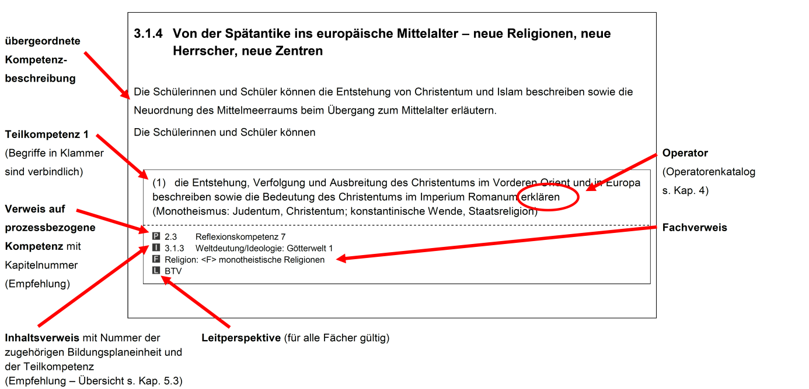
Standards für inhaltsbezogene Kompetenzen (G8-Plan)

Slide 15
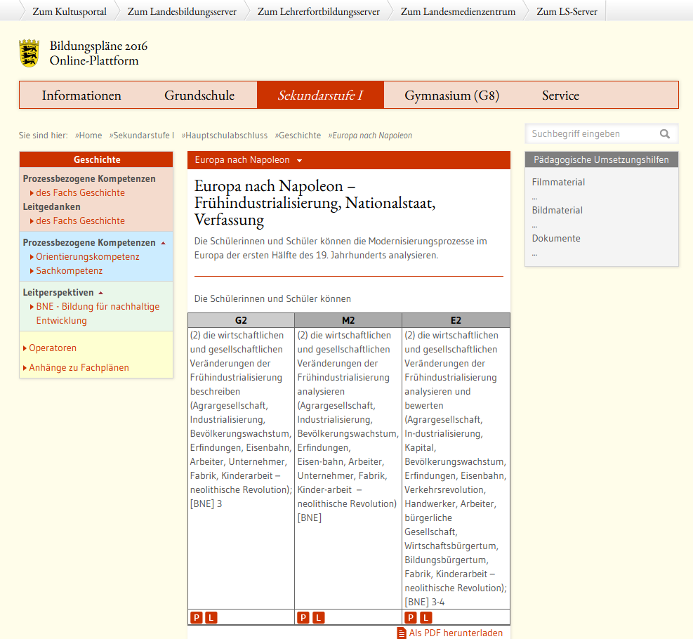
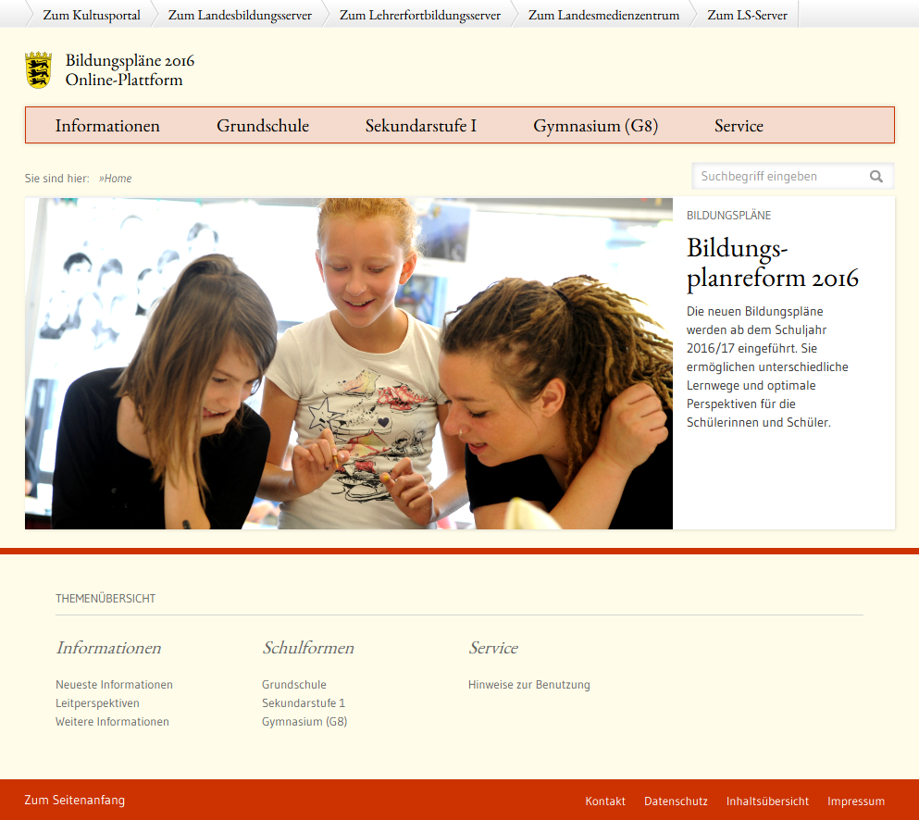
Implementierung – Online-Plattform
Prozess-bezogene Kompetenzen
Verweis auf
Umsetzungs-hilfen
Teilkompetenz
Verweis auf
Leitperspektive BNE
15
Notes:
Zur Veröffentlichung der Bildungspläne wird auch ein benutzerfreundliches Portal geschaffen, dass die komplexe Struktur der Bildungspläne besser lesbar macht und die Bildungsstandards mit den Umsetzungshilfen verzahnt.
Die Entwicklung dieser Internet-Plattform erfolgt durch das Landesinstitut für Schulentwicklung in Kooperation mit einer Softwarefirma.
Die Internetadresse wird www.bildungsplaene-bw.de lauten.
[KLICK: Detailansicht wird sichtbar]
Hier wird sowohl die Vernetzung der verschiedenen Teilbereiche des Bildungsplans miteinander als auch mit den pädagogischen Umsetzungshilfen deutlich.
[KLICK: Bezüge werden automatisch eingeblendet.]
In den Spalten ist jeweils eine Teilkompetenz zum Fach Geschichte auf verschiedenen Niveaustufen ausgewiesen.
Daneben sind Verweise auf prozessbezogene Kompetenzen und
Leitperspektiven einblendbar.
Außerdem werden über die Online-Plattform wie bereits erwähnt auch die passenden pädagogischen Umsetzungshilfen bereitgestellt werden.
Voraussichtlich werden ab Februar 2015 weitere Informationen zur Entwicklung der Online-Plattform vorhanden sein.

Slide 16
Bildungsplan Geschichte: Begriffe
Funktionen der Begriffe (in Klammern):
möglichst präzise Benennung und Eingrenzung der Kenntnisse, die Schülerinnen und Schüler im jeweiligen Standard erwerben sollen
Begriffsinventar zur strukturierten Ordnung des historischen Wissens
kategoriale Bedeutung, über den Einzelfall hinausweisend: Begriffssynopse im Anhang

Slide 17
Standards für inhaltsbezogene Kompetenzen (G8-Plan)

Slide 18
Lernbegriffe: linear
(7) den Einfluss der griechischen und römischen Kultur auf die eigene Lebenswelt beurteilen
(Demokratie, Theater, Philosophie, Gymnasium, romanische Sprache)

Slide 19
Lernbegriffe: hierarchisiert
(5) den Einfluss des Imperium Romanum auf die eroberten Gebiete beurteilen
(Romanisierung; Stadt: Forum, Amphitheater, Therme; Herrschaft: Limes, Provinz, Statthalter, Bürgerrecht; Kultur: Lehnwort, religiöse Vielfalt; Technik: Fernstraße, Aquädukt)

Slide 20
Lernbegriffe: Hierarchiestufen
2 Hierarchiestufen:
Oberbegriff: Unterbegriff, Unterbegriff…
z.B. Herrschaft: Staat, Monarchie, Pharao
Funktion der Unterbegriffe:
Verdeutlichung der Implikationen komplexer Konzepte hinsichtlich Breite und Tiefe
z.B. Monarchie: Prinzipat, Kaisertum

Slide 21
Begriffe: Anzahl
Anzahl der Begriffe gegenüber 2004 angestiegen, aber:
keine Ausweitung der Stofffülle, sondern:
Präzisierung und Eingrenzung der geforderten Kenntnisse:
Auftrag an Bildungsplankommissionen
vielfach geäußerter Wunsch der Lehrkräfte

Slide 22
Begriffe: Singualar/Plural
Singular:
Regelfall im Sinne des kategorialen Zugriffs
Beispiele: Hieroglyphe, Lehnwort
Plural:
Nur im Ausnahmefall bei Kollektiva
Beispiele: Behinderte, Juden
Trennscharfe Zuordnung nicht immer möglich

Slide 23
Verweise im Bildungsplan
Ort: Verweise stehen generell direkt unterhalb der jeweiligen Teilkompetenz
Funktion: Verweise verschränken Standards für inhaltsbezogene Kompetenzen mit:
prozessbezogenen Kompetenzen (P)
Leitperspektiven (L)
anderen inhaltsbezogenen Kompetenzen (I)
inhaltsbezogenen Kompetenzen anderer Fächer (F)

Slide 24
Standards für inhaltsbezogene Kompetenzen (G8-Plan)

Slide 25
P-Verweise
Kompetenzorientierung: Konsequente Verschränkung von prozess- und inhaltsbezogenen Kompetenzen
2 Verweise je Unterrichtseinheit
Weder erschöpfend noch zwingend
Abschlussbezogen: kumulativer Aufbau über die Lernjahre hinweg
Annähernd gleichmäßige Verteilung innerhalb der Unterrichtseinheiten

Slide 26
L-Verweise
Verweis auf fächerübergreifende Leitperspektiven
Umgang mit zentralen gesellschaftlichen Herausforderungen des 21. Jahrhunderts:
Bildung für nachhaltige Entwicklung
Bildung für Toleranz und Akzeptanz von Vielfalt
Medienbildung
Prävention und Gesundheitsförderung
Berufsorientierung
Verbraucherbildung

Slide 27
I-Verweise
Rückbezug: Anknüpfen am Vorwissen
Kumulativer Aufbau eines geordneten, vernetzten historischen Wissens
Orientierung an historischen Grundkategorien (Herrschaft, Wirtschaft usw.)
Synopse zu Kategorien im Anhang

Slide 28
F-Verweise
Verweis auf Fach und Teilthema
Weder erschöpfend noch zwingend
Grundlage für fächerverbindendes Lernen
Absprachen zwischen Lehrkräften

Slide 29
Systematische Ebenen
Chronologische Ebene
Kategoriale Ebene

Slide 30
 | Herrschaft | Wirtschaft | Gesellschaftsaufbau | Weltdeutung/Ideologie | Vernetzung
3.1.1
3.1.2 Ägypten | Pharao, Staat | Arbeitsteilung | Hierarchie | Polytheismus
3.1.3 Antike | Demokratie, Republik, Kaiserreich | Oikos | Freie, Sklaven | Götterwelt | Imperium Romanum
3.1.4 Spätantike | Kaisertum |  |  | Christentum/Islam | Islam
3.2.1 Mittelalter | Königtum, Selbstverwaltung | Agrargesellschaft | Klerus, Adel, Bauern |  | Mongolen
3.2.2 Frühe Neuzeit |  | Bankwesen, Fernhandel |  | Kopernikanische Wende | Neue Welt, Osmanisches Reich
3.2.3 Französische Revolution | Absolutismus, Verfassung, konstitutionelle Monarchie |  | Ständegesellschaft | Menschen- und Bürgerrechte, Nation | Amerikanische Revolution
3.2.4 Anfang 19. Jh. | Restauration, Nationalstaat, Verfassung, Wahlrecht | Industrialisierung | bürgerliche Gesellschaft | Nationalismus, Liberalismus | Napoleonische Kriege
3.2.5 Ende 19. Jh. | Konstitutionelle Monarchie, Parlamentarische Republik, Autokratie | Hochindustrialisierung | Klassengesellschaft | Nationalismus, Militarismus, Antisemitismus, Kommunismus | Welthandel
3.2.6 Imperialismus | Diktatur des Proletariats |  |  | Rassismus | Imperialismus, Erster Weltkrieg
3.2.7 Zwischenkriegszeit | Demokratie |  |  |  | China
3.3.1 Nationalsozialismus | NS-Diktatur |  |  | NS-Ideologie | Zweiter Weltkrieg
3.3.2 Kalter Krieg | Pluralistische Demokratie, Einparteienstaat | Marktwirtschaft, Planwirtschaft |  | Liberalismus, Kommunismus | Blockbildung, Dekolonisierung

Slide 31
Räumliche Ebenen
Lokale/regionale Ebene
Nationale Ebene
Europäische Ebene
Globale Ebene

Slide 32
Kategorie: Vernetzung
„Fasst man Globalisierung als den Aufbau, die Verdichtung und die zunehmende Bedeutung weltweiter Vernetzung auf, … wird die Aufmerksamkeit auf die Geschichte weltweiter Verflechtungen, ihres Aufbaus und ihrer Erosion, ihrer Intensität und Auswirkungen gelenkt.“
Jürgen Osterhammel/Niels P. Petersson, Geschichte der Globalisierung. München 2003, S. 24

Slide 33
Sebastian Conrad (2013)
„Seit der Jahrtausendwende hat sich ein erneutes, globalgeschichtliches Interesse an Imperien als Form der überregionalen Herrschaft entwickelt. […] Erstens haben Historiker eruiert, in welchem Maße die großen Reichsbildungen zur Integration der Welt beigetragen haben.“
Sebastian Conrad, Globalgeschichte. München 2013.

Slide 34
Reiche/Imperien
Mesopotamien
Ägypten
Imperium Romanum
Delisch-attischer Seebund
Partherreich
Chinesisches Reich
Byzantinisches Reich
Islamische Reiche
Frankenreich
Heiliges Römisches Reich Deutscher Nation
Mongolenreich
Osmanisches Reich
Europäische Kolonialreiche
British Empire
Habsburgerreich
Deutsches Kaiserreich
Zarenreich/Sowjetunion
„Drittes Reich“
Frankreich (bis 1962)
USA (?)

Slide 35
Reiche/Imperien: Bedeutung
„Großräumige Reichsbildungen … hat es in allen geschichtlichen Epochen und in den meisten Regionen der Welt gegeben. Sie waren für die Entwicklung der menschlichen Zivilisation und Kultur zweifellos von größter Bedeutung.“
Richard Lorenz (Hg.), Das Verdämmern der Macht. Frankfurt/Main 2000, S. 7

Slide 36
Reiche/Imperien: Konkurrenz
„Viele Jahrhunderte lang konkurrierten unterschiedliche Imperien miteinander […] und die Hegemonie der europäischen Reiche setzte sich erst im 19. Jahrhundert durch.“
Sebastian Conrad, Globalgeschichte. München 2013.

Slide 37
Imperien und Nationalstaaten
„Das Imperium war eine bemerkenswert langlebige Staatsform. Im Vergleich erscheint der Nationalstaat als ein kurzes Leuchten am historischen Horizont.“
Jane Burbank/Frederick Cooper, Imperien der Weltgeschichte. Das Repertoire der Macht vom Alten Rom und China bis heute. Frankfurt/Main 2012.

Slide 38
Imperien: multiethnisch
„Reiche, in denen verschiedene Ethnien Untertanen eines gemeinsamen Herrschers waren, waren in der Geschichte ein Grundmodell politischer Organisation. Imperiale Macht war im Grunde der Normalfall.“
John Darwin, Der imperiale Traum. Die Globalgeschichte großer Reiche 1400-2000. Frankfurt/Main (Campus) 2010, S. 34f.

Slide 39
Jürgen Osterhammel (2009)
„Im 19. Jahrhundert war das Imperium, noch nicht der Nationalstaat, die im Weltmaßstab dominante territoriale Organisationsform von Macht.“
Jürgen Osterhammel, Die Verwandlung der Welt. München 2009, S. 606f.

Slide 40
Osterhammel/Petersson (2003)
Die erste dieser Formen war die – anfangs zumeist zwangsweise – Zusammenfassung kleinerer politischer Einheiten zu einem Großreich…, das gekennzeichnet war durch
(a) eine gesamtimperiale Herrschaftshierarchie, oft mit einen Monarchen (Kaiser) an der Spitze
(b) durch einen großräumig einsetzbaren Militärapparat
(c) durch den symbolisch bekräftigten Anspruch der Reichszentrale, zugleich der Mittelpunkt aller bekannten Zivilisation zu sein.
(Osterhammel/Petersson 2003, S. 27f.)

Slide 41
Kürzungen durch Perspektivierung
Steinzeit: Vergleich mit dem Alten Ägypten (zeitlich flexibel) statt chronologisch-genetisch
Athen: Lebensformen – Demokratie
Rom: Expansion, Alterität, Integration, Romanisierung
Spätantike: Erneuerung der Reichsidee, Teilung der Mittelmeerwelt, Imperium und Religion

Slide 42
Fenster zur Welt: Typus 1
Vergleichsgeschichtliche Perspektive
Ergänzung der europäischen Perspektive durch Blick auf außereuropäische Kulturen
Schärferes Wahrnehmen von europäischen und außereuropäischen Sachverhalten durch:
Analogie
Kontrast
Möglichkeit zur Thematisierung von Herkunftsgeschichte(n)

Slide 43
Fenster zur Welt: Typus 2
Beziehungsgeschichtliche Perspektive
Vorformen globaler Vernetzung in der Geschichte
Imperien: z.B. Rom oder China
Religionen: z.B. Christentum oder Islam
Handelswege: z.B. Seidenstraße
Stationen wachsender globaler Vernetzung

Slide 44
John Darwin (2010)
„Das Gravitationszentrum der modernen Weltgeschichte lag in Eurasien […]. China, das Reich des Islam in Mitteleurasien und Europa hatten jeweils einen hohen Grad an soziopolitischer Organisation und materieller Kultur erworben. […] Unter diesen drei großen Zivilisationsräumen war das Europa des 15. Jahrhunderts in vielerlei Hinsicht der Emporkömmling.“
John Darwin, Der imperiale Traum. Die Globalgeschichte großer Reiche 1400-2000. Frankfurt/Main (Campus) 2010, S. 10, 30f., 39.

Slide 45
Burbank/Cooper 2012
Wir beginnen mit Rom und China im 3. Jahrhundert v.u.Z. nicht, weil es die ersten Großreiche gewesen wären, sondern weil diese beiden Reiche langlebige Bezugspunkte für spätere Gründer von Imperien wurden. Sowohl Rom als auch China brachten es zu enormer äußerer Größe, integrierten Handel und Produktion in Volkswirtschaften im Weltmaßstab (der Welt, die jedes dieser Reiche schuf). Sie ersannen Institutionen, die staatliche Macht über Jahrhunderte stützten, entwickelten überzeugende kulturelle Bezugssysteme, um ihren Erfolg zu erklären und zu untermauern, und stellten über lange Zeiträume stillschweigende Zustimmung zur imperialen Macht sicher.
Jane Burbank/Frederick Cooper, Imperien der Weltgeschichte. Das Repertoire der Macht vom Alten Rom und China bis heute. Frankfurt/Main 2012.

Slide 46
Aelius Aristides aus Kleinasien (2. Jahrhundert n.Chr.)
„So zahllos sind die Lastschiffe, die hier [in Rom] eintreffen und alle Waren aus allen Ländern befördern, dass die Stadt wie ein gemeinsamer Wirtschaftsplatz der ganzen Welt erscheint. Schiffsladungen aus Indien, sogar aus dem glücklichen Arabien, kann man in Mengen sehen.“

Slide 47
Eurasien: 3 Räume
„Niedrig geschätzt nehmen Indien, die Serer und die arabische Halbinsel jährlich 100 Millionen Sesterzen durch unser Reich ein: So viel kosten uns unser Luxus und unsere Frauen.“
aus: Plinius der Ältere, Naturgeschichte XII, 84

Slide 48
Großräumige, subglobale Integration: Fernhandelsnetze
Handelslinien wie die Seidenstraßen zwischen China und dem Mittelmeerraum schufen nicht selten dauerhafte Verbindungen zwischen weit voneinander entfernten zivilisatorischen Zentren. … Historiker haben erst vor kurzem begonnen, die Mannigfaltigkeit solcher Mobilität in vielen Teilen der Welt zu entdecken. Galten lange Zeit unbewegliche Bauerngesellschaften als die Norm der vormodernen Welt, so findet man heute überall Kontakt, Transfer und Austausch in einem Maße, das selten als marginal betrachtet werden kann.
Osterhammel/Petersson 2003, S. 29

Slide 49
Burbank/Cooper 2012
Als nächstes betrachten wir Imperien, die versuchten, an Roms Stelle zu rücken – das widerstandsfähige Byzanz, die dynamischen, aber spaltbaren islamischen Kalifate und die kurzlebigen Karolinger. Diese Rivalen errichteten ihre Imperien auf religiösen Fundamenten; ihre jeweilige Geschichte beweist die Möglichkeiten und Grenzen des militanten Monotheismus als Arm staatlicher Macht.
Burbank/Cooper 2012

Slide 50
Integration: Religiöse Ökumene
Das Verbreitungsgebiet von Religionen war in der Regel viel größer als jeder politisch-militärische Verband, der sich in Verbindung mit der betreffenden Religion bildete. Christentum, Islam oder Buddhismus ließen sich in politischen Grenzen nicht einfangen.
Osterhammel/Petersson 2003, S. 28

Slide 51
Großräumige Integration: Der erste Schub
Die wichtigste Entwicklung in der ersten Phase war die Entstehung und militärische Ausbreitung einer neuen monotheistischen Religion am Rande der arabischen Wüste. Um 800 … stand ein riesiges Gebiet von Andalusien im Westen bis Samarkand im heutigen Usbekistan unter der Herrschaft muslimischer Militäraristokratien. Trotz politischer Fragmentierung … war der Zusammenhalt der neuen religiösen Ökumene überaus stabil. Mit Ausnahme Spaniens sind alle damals islamisierten Gebiete bis zum heutigen Tage Teil der umma, der Gemeinschaft muslimischer Gläubiger, geblieben.
Osterhammel/Petersson 2003, S. 30f.

Slide 52
Großräumige Integration: Der zweite Schub
Der zweite mittelalterliche Schub großräumiger Integration war keine bloße Wiederholung des ersten. … Durch Dschingis Khan … entstand nach 1259 immerhin so etwas wie ein lockerer imperialer Verbund, dessen langsamer Niedergang erst mit der Vertreibung der Mongolen aus China 1368 begann.
Osterhammel/Petersson 2003, S. 31f.

Slide 53
Burbank/Cooper 2012
Im 13. Jahrhundert schufen die Mongolen unter Dschingis Khan und seinen Nachfolgern das größte Landreich aller Zeiten, das auf einem grundlegend anderen Prinzip beruhte – einer pragmatischen Herangehensweise an religiöse und kulturelle Unterschiede. … Sie sicherten … Handelswege vom Schwarzen Meer bis zum Pazifischen Ozean und ermöglichten den Transfer von Wissen, Gütern und Ideen über die Kunst der Staatsführung.

Slide 54
Alfred Schlicht (2008)
Innerasien wurde zu einem Raum, in dem Frieden und geordnete Verhältnisse herrschten. Diese „Pax Mongolica“ schuf ein bisher ungekanntes Maß an Sicherheit auf den Karawanenstraßen zwischen Ostasien und Westeuropa. Sie führte dazu, dass der Landweg mehr und mehr an Attraktivität gewann.
Alfred Schlicht: Die Araber und Europa. 2000 Jahre gemeinsamer Geschichte. Stuttgart (Kohlhammer) 2008, S. 79-97

Slide 55
Robert Marks (2006)
Die Osmanen schnitten den Europäern den Weg ins östliche Mittelmeer ab – und damit zu den Handelswegen nach China und zum Indischen Ozean. Dadurch waren die Europäer gezwungen, nach alternativen Routen zu suchen, um Zugang zu den Reichtümern Asiens zu finden.
Robert B. Marks, Die Ursprünge der modernen Welt. Eine globale Weltgeschichte. Darmstadt (Wissenschaftliche Buchgesellschaft) 2006, S. 67f.

Slide 56
Osterhammel/Petersson (2003)
In gewisser Hinsicht drängte die osmanische Übermacht um das Mittelmeer herum Europa nach Übersee. Sinnvoller, als von „europäischer Expansion“ zu sprechen, ist es, eine Häufung von Expansionsprozessen in ganz Eurasien anzusetzen, die überwiegend zur Entstehung größerer politischer Einheiten führten. Gemeinsam war ihnen die schnelle Verbreitung der neuen Artillerietechnik.
Osterhammel/Petersson 2003, S. 36f.

Slide 57
Robert Marks (2006)
Während der ersten beiden Perioden (zwischen 650 und 1500) scheint der Handel im Indischen Ozean selbstregulierend gewesen zu sein. … Arabische und indische Kaufleute gingen, ungehindert von den Chinesen und ohne Nachteile gegenüber den chinesischen Händlern in Kauf nehmen zu müssen, ihrer Tätigkeit weiter nach. Ein weiteres beachtenswertes Charakteristikum des Handels lag darin, dass er weitgehend ohne Anwendung von Waffengewalt geführt wurde. Afrikanische Daus (traditionelle Boote), chinesische Dschunken sowie indische und arabische Handelsschiffe verließen ohne Geleitschutz ihre Heimat. Keiner der großen Handelshäfen – Aden, Hormuz, Calicut, Puri, Aceh oder Malakka – über Mauern oder Befestigungen. …
Während der dritten Periode, von 1500 bis 1750, änderte sich all dies, als zunächst die Portugiesen, dann die Holländer und schließlich Engländer und Franzosen den „bewaffneten Handel“ im Indischen Ozean einführten und damit die Einheimischen vor Ort zwangen, sich zum Selbstschutz zu bewaffnen oder den Eindringlingen Schutzgelder zu zahlen.
Robert B. Marks, Die Ursprünge der modernen Welt. Eine globale Weltgeschichte. Darmstadt (Wissenschaftliche Buchgesellschaft) 2006, S. 61f.

Slide 58
Osterhammel/Petersson (2003)
Man misst der ersten Schiffspassage von … Vasco da Gama 1498 heute deswegen geringere Bedeutung zu als früher, weil man heute mehr über die älteren Wirtschaftskontakte im Indischen Ozean und zu Lande quer durch Eurasien weiß. Indien wurde keineswegs so plötzlich „entdeckt“ wie Amerika, und die Europäer waren nicht die ersten, die transozeanische Handelsrouten erschlossen.
Osterhammel/Petersson 2003, S. 36

Slide 59
Osterhammel/Petersson (2003)
Weitere kommerzielle Verbindungen von großer Reichweite waren der Import von Gewürzen, feinen Stoffen und Tee aus Ost-, Südost- und Südasien nach Europa… Die erste wahrhaft erdumspannende Handelsvernetzung erfolgte über das in Spanisch-Amerika gewonnene Silber. … Edelmetallströme waren die ersten „flows“, die den Globus umzirkelten.
Osterhammel/Petersson 2003, S. 41

Slide 60
Asien vs. Amerika
Während sich die Europäer in Asien in bestehende Handelsnetze hineinbegaben und zu Teilnehmern an Machtspielen wurden, die bereits vor ihnen gespielt worden waren, folgte ihre Ausdehnung in die westliche Hemisphäre einem ganz anderen Muster. Der übliche Sammelbegriff „europäische Expansion“ verdeckt leicht diese Unterschiede.
Osterhammel/Petersson 2003, S. 37

Slide 61
Großräumige Integration: Der dritte Schub
Wir verstehen „einen neuerlichen Globalisierungsanlauf, der mit dem Aufbau der portugiesischen und spanischen Kolonialreiche seit der Zeit um 1500 begann, als den Anfang einer im Prinzip irreversiblen weltweiten Vernetzung.“
Osterhammel/Petersson 2003, S. 25

